Slide 1
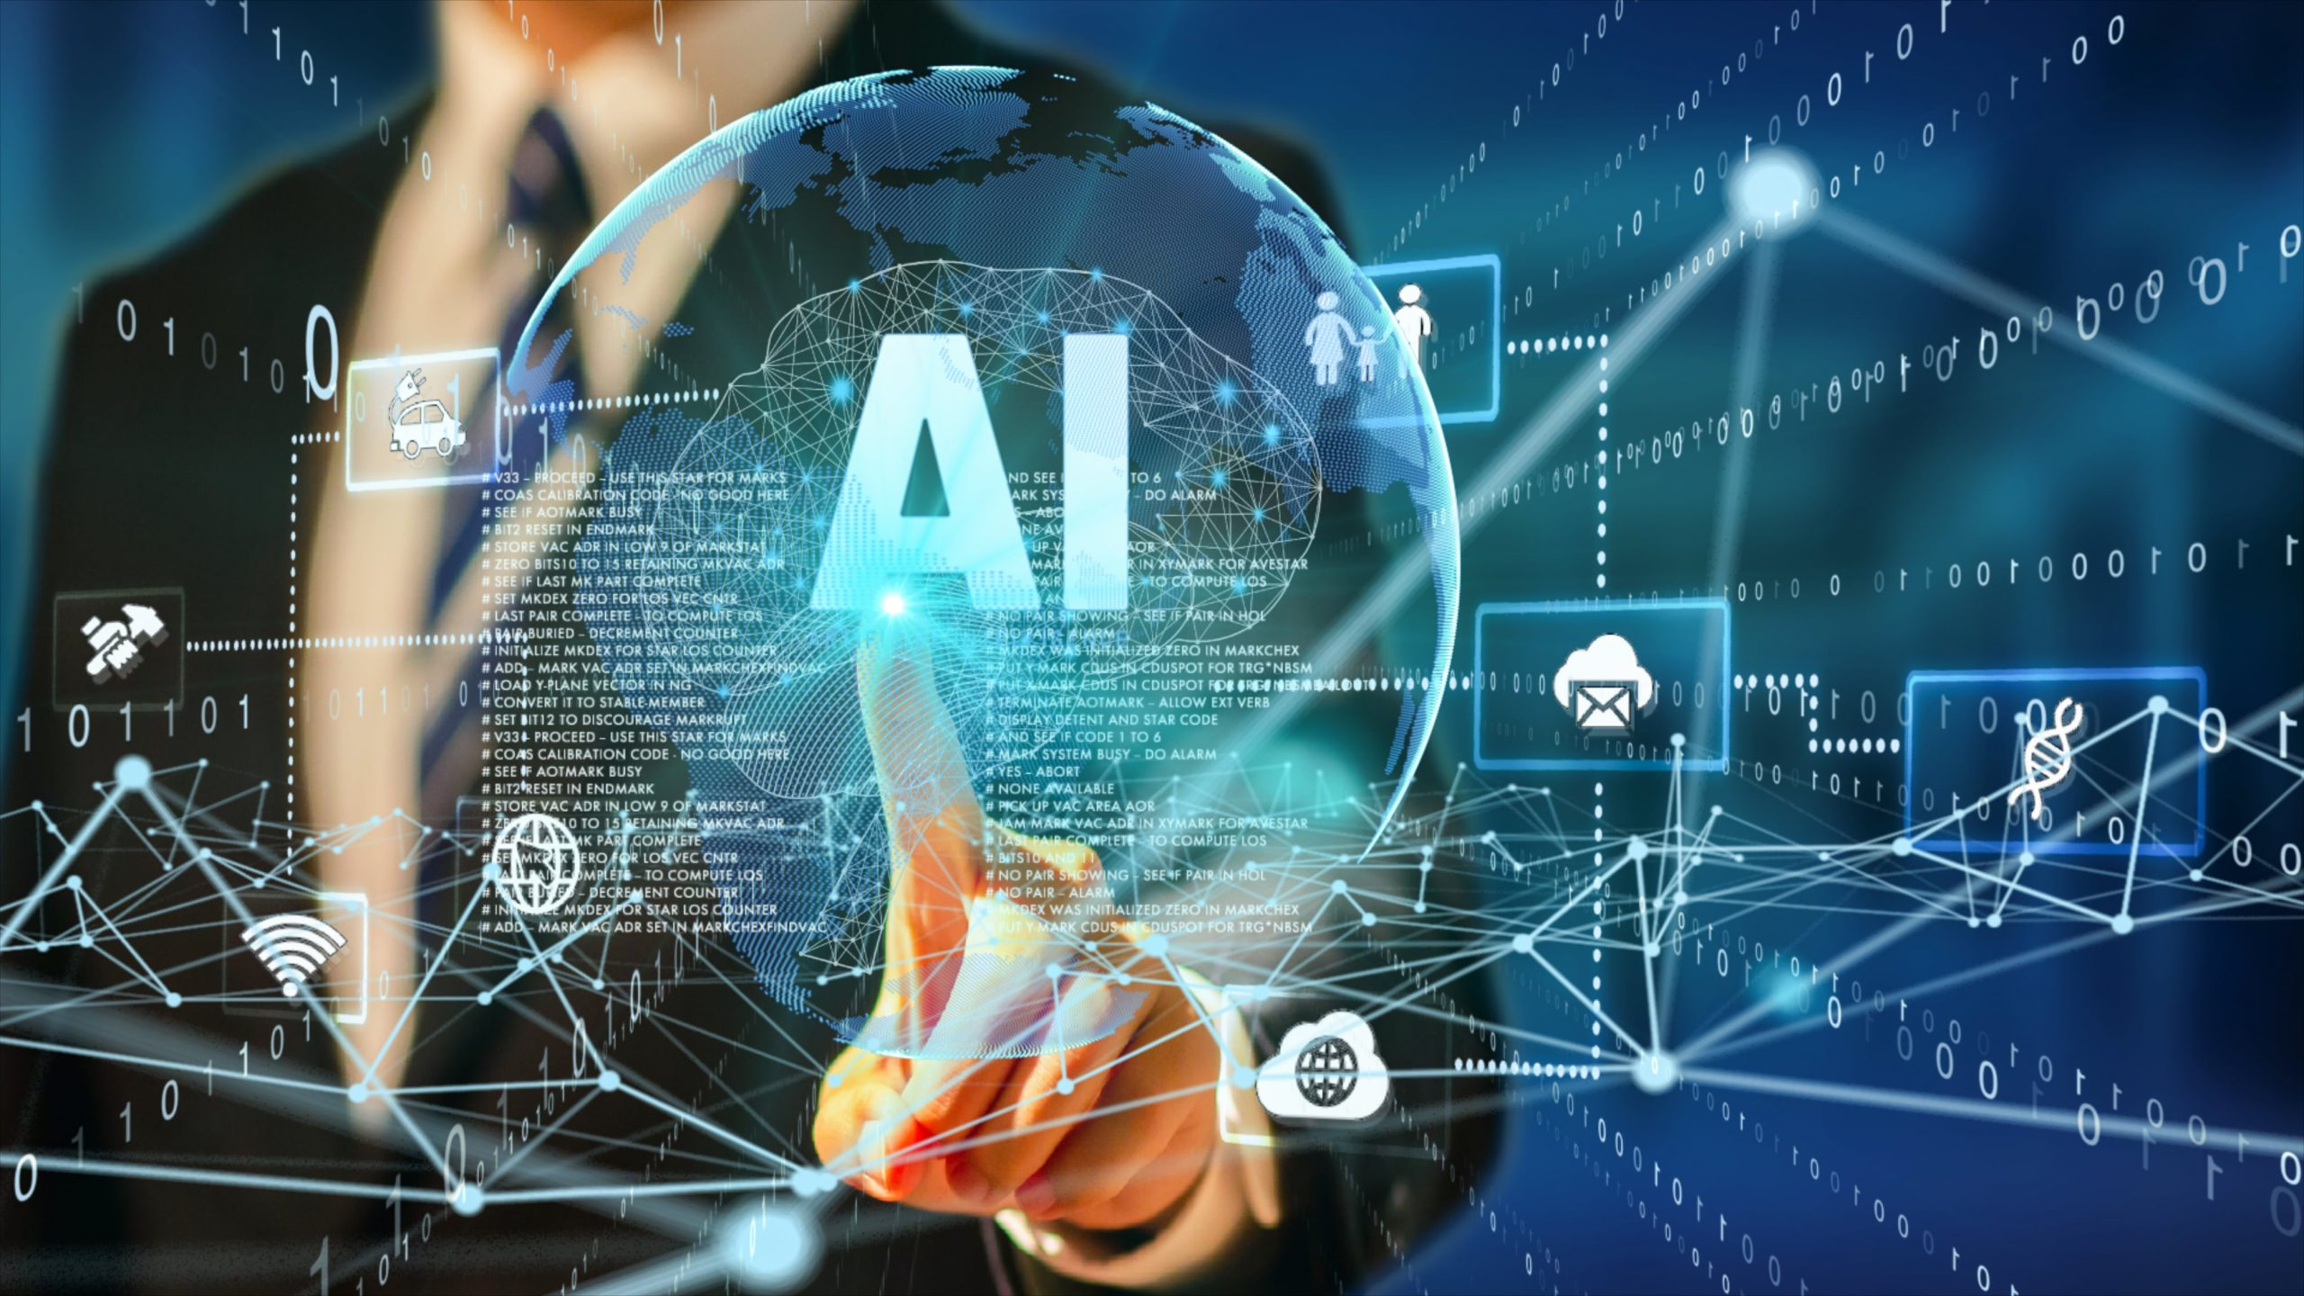
YAPAY ZEKA
Öğr. Gör. Hüseyin ŞENGÜN
1. Hafta – Yapay Zekaya Giriş

Slide 2
YAPAY ZEKA NEDİR?
20XX
Yapay zeka (YZ), insan zekâsını taklit edebilen ve insan benzeri görevleri yerine getirebilen bilgisayar sistemleri veya yazılımlarına verilen genel bir isimdir.
Yapay zeka (YZ), bilgisayarların ve yazılımların insan benzeri düşünme yeteneklerini taklit etmeye veya gerçekleştirmeye çalıştığı bir bilim ve mühendislik alanıdır.
Artificial Intelligence (AI)

Slide 3
YAPAY ZEKA NEDİR?
20XX
Bu, öğrenme, problem çözme, tahmin yapma, dil işleme ve görsel algılama gibi çeşitli görevleri yerine getirme yeteneği kazandırmayı amaçlar.
YZ, veri analizi, otomasyon, robotik, dil çevirisi ve daha birçok alanda kullanılır ve birçok sektörde büyük etkiler yaratır.
Artificial Intelligence (AI)

Slide 4
Yapay Zeka ile İnsan Zekası Arasındaki Benzerlik ve Farklılıklar?
20XX
Benzerlikler:
Öğrenme Yeteneği: Hem yapay zeka hem de insan zekası, deneyimlerden öğrenme yeteneğine sahiptir. Yapay zeka, veri analizi ve öğrenme algoritmaları aracılığıyla bilgiyi çıkarabilir ve öğrenebilir.
Problem Çözme: İnsanlar ve yapay zeka sistemleri karmaşık problemleri analiz edebilir ve çözebilir. Her iki taraf da problem çözme yeteneğine sahiptir.

Slide 5
Yapay Zeka ile İnsan Zekası Arasındaki Benzerlik ve Farklılıklar?
20XX
Benzerlikler:
Adapte Olabilme: İnsanlar ve yapay zeka, değişen koşullara uyum sağlama yeteneğine sahiptir. Yapay zeka, verilerdeki değişikliklere yanıt verebilir ve kendini güncelleyebilir.
Dil İşleme: Hem yapay zeka hem de insanlar dil işleme yeteneğine sahiptir. Yapay zeka, doğal dil işleme teknikleri ile metinleri anlayabilir ve cevap verebilir.

Slide 6
Yapay Zeka ile İnsan Zekası Arasındaki Benzerlik ve Farklılıklar?
20XX
Farklılıklar:
Duygu ve Bilinç: İnsan zekası, duyguları, bilinci ve öznel deneyimleri içerirken, yapay zeka bu tür özelliklere sahip değildir. Yapay zeka, duygusal zeka veya bilinç sahibi değildir.
Yaratıcılık ve Sanat: İnsanlar yaratıcılıkla, sanatla ve estetikle ilişkilendirilen faaliyetlerde mükemmel performans sergileyebilirken, yapay zeka bu tür yaratıcı yeteneklere sahip değildir. Yapay zeka sınırlı bir şekilde veri ve algoritmalarla çalışır.

Slide 7
Yapay Zeka ile İnsan Zekası Arasındaki Benzerlik ve Farklılıklar?
20XX
Farklılıklar:
İnsan Deneyimi: İnsan zekası, öznel deneyimleri ve insana özgü anlamı anlama yeteneğine sahiptir. Yapay zeka ise veriye dayalı analiz yapar ve bu deneyime sahip değildir.
Kendiliğindenlik: İnsanlar, özgür iradeye sahiptir ve kendi kararlarını verebilirler. Yapay zeka ise programlandığı şekilde davranır ve kararlarını verir.
Fiziksel Varlık: İnsanlar fiziksel varlıklardır ve çevreleri ile etkileşimde bulunabilirler. Yapay zeka ise bir yazılım veya donanım formunda bulunur ve fiziksel varlık değildir.

Slide 8
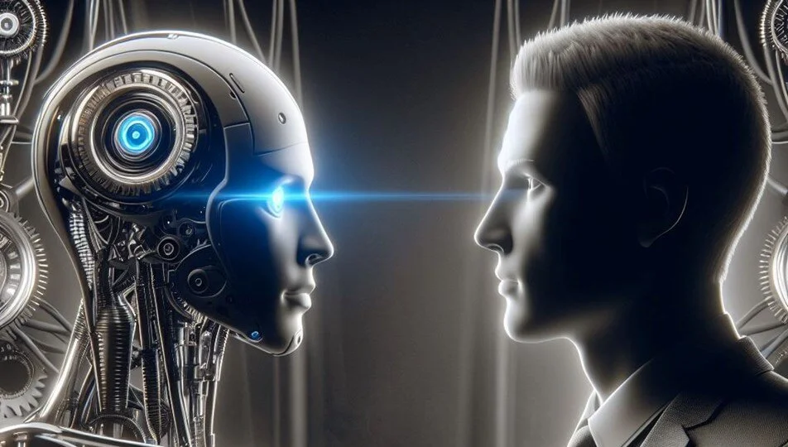
Yapay Zeka ile İnsan Zekası Arasındaki Benzerlik ve Farklılıklar?
20XX
Sonuç olarak,
yapay zeka ile insan zekası arasındaki temel fark,
İnsan zekasının duyguları, bilinci ve öznel deneyimleri içermesi, yapay zekanın ise bu özelliklere sahip olmamasıdır.
Yapay zeka daha çok veri analizi, öğrenme ve görev tabanlı işlemler için tasarlanmış bir teknolojidir.

Slide 9
YAPAY ZEKA AMAÇLARI
20XX
• Makinaları daha akıllı hale getirmek,
• Zekanın ne olduğunu anlamak,
• Makinaları daha faydalı hale getirmek,

Slide 10
YAPAY ZEKA TARİHÇESİ
20XX
Yapay Zeka alanındaki ilk teorik çalışmalar 1950’deki Alan Turing’in Computing Machinery and Inteligence makalesiyle başlamıştır.
Yine John Corthy, 1956 yılında verdiği bir konferansla yapay zekanın temellerini atmıştır.

Slide 11
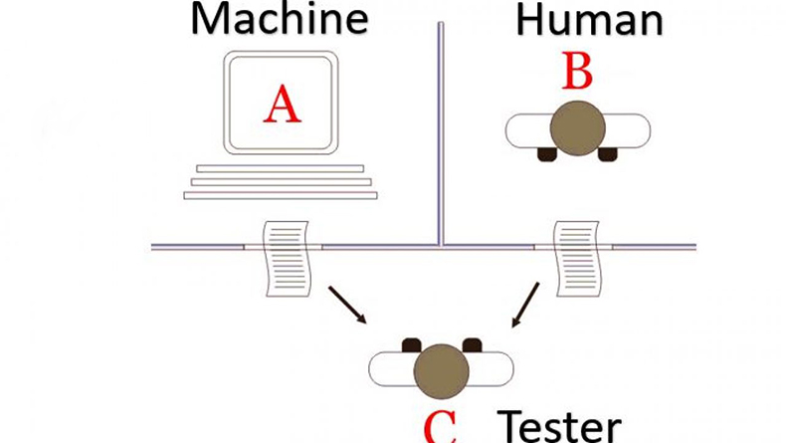
Turing Testi
20XX
Bir makinenin bir insanınkinden ayırt edilemeyen zeki davranışlar sergileyip sergileyemeyeceğini belirlemek için bir kriter önermektedir. Bu kriter, makinenin doğru yanıtlar üretme yeteneğine değil, daha ziyade insan-benzeri tepkiler üretme kapasitesine dayanmaktadır.
Orijinal Turing Testi, bir sorgulayıcının hem bir makine hem de bir insanla, her ikisini de görmeden, doğal dilde onlarla konuşmasını içerir. Sorgulayıcı, konuştuklarından hangisinin makine hangisinin insan olduğunu tutarlı bir şekilde ayırt edemezse, o makinenin testi geçtiği kabul edilir.

Slide 12
Yapay Zeka Kullanım Alanları
20XX
Sağlık Hizmetleri:
Hastalık Tanıları: Yapay zeka, tıbbi görüntüler (örneğin, MR, CT taramaları) üzerinde analiz yaparak hastalıkları tanıyabilir.
Tedavi Planlaması: Yapay zeka, hastaların tıbbi geçmişi ve verileri temelinde en iyi tedavi planlarını önerir.
Sağlık Takip ve Öneri Sistemleri: Yapay zeka, bireylerin sağlık verilerini izleyebilir ve kişiselleştirilmiş sağlık önerileri sunabilir.

Slide 13
Yapay Zeka Kullanım Alanları
20XX
Finans Sektörü:
Risk Değerlendirmesi: Bankalar ve finans kurumları, kredi riskini değerlendirmek ve dolandırıcılığı tespit etmek için yapay zekayı kullanır.
Piyasa Analizi: Yapay zeka, finans piyasalarındaki eğilimleri tahmin etmek için büyük veri analizi yapabilir.
Müşteri Hizmetleri: Chatbotlar ve sanal asistanlar, müşterilere yardımcı olmak için kullanılır.

Slide 14
Yapay Zeka Kullanım Alanları
20XX
Otomotiv Sanayi:
Otonom Araçlar: Yapay zeka, otonom araçların çevrelerini algılamaları ve sürüş yapmaları için kullanılır.
Trafik Tahmini: Yapay zeka, trafik yoğunluğunu tahmin eder ve sürücülere daha iyi rotalar önerir.

Slide 15
Yapay Zeka Kullanım Alanları
20XX
Perakende ve E-Ticaret:
Ürün Önerileri: Yapay zeka, müşterilere ilgili ürün önerileri sunarak satışları artırabilir.
Stok Yönetimi: Mağazaların stoklarını optimize etmek için yapay zeka kullanılır.
Müşteri Hizmetleri: Chatbotlar ve sanal asistanlar, müşteri sorularına hızlı yanıtlar verir.

Slide 16
Yapay Zeka Kullanım Alanları
20XX
Eğitim:
Öğrenci Performansı İzleme: Yapay zeka, öğrencilerin ilerlemesini izler ve öğretmenlere geri bildirimler sunar.
Öğretim Materyali Kişiselleştirme: Öğrencilere uygun öğretim materyalleri sunmak için yapay zeka kullanılır.
Sınav ve Değerlendirme: Sınavlar ve ödevler için otomatik değerlendirme yapılır.

Slide 17
Yapay Zeka Kullanım Alanları
20XX
Güvenlik:
Güvenlik Kameraları: Yapay zeka, güvenlik kameraları tarafından kaydedilen görüntüleri izler ve olağandışı davranışları tespit edebilir.
Siber Güvenlik: Yapay zeka, siber tehditleri tespit etmek ve önlemek için kullanılır.

Slide 18
Yapay Zeka Kullanım Alanları
20XX
Uzay Araştırmaları:
Uzay Keşfi: Uzay araştırmalarında, yapay zeka, uzay aracı operasyonlarını ve verilerin analizini
kolaylaştırabilir.
Tarım ve Tarım Teknolojileri:
Ürün Verimliliği Artırma: Yapay zeka, ürünlerin daha verimli yetiştirilmesi ve hasat edilmesine
yardımcı olabilir.
Hastalık ve Zararlılarla Mücadele: Yapay zeka, bitkilerin hastalık ve zararlılarla mücadelesini optimize edebilir.

Slide 19
Yapay Zeka Kullanım Alanları
20XX
Enerji Sektörü:
Enerji Verimliliği: Yapay zeka, enerji tüketimini izler ve optimize eder.
Rüzgar ve Güneş Enerjisi Tahminleri: Yapay zeka, rüzgar ve güneş enerjisi üretimini tahmin
edebilir.

Slide 20
Yapay Zeka Alt Dalları
20XX
1. Makine Öğrenmesi (Machine Learning-ML)
Tanım: Bilgisayarların açıkça programlanmadan, verilerden öğrenmesini sağlar.
Alt türleri:
Derin Öğrenme (Deep Learning)
Görüntü İşleme (Computer Vision)
Uygulamalar: E-posta filtreleme, öneri sistemleri (Netflix, YouTube), kredi skorlama.

Slide 21
Yapay Zeka Alt Dalları
20XX
Derin Öğrenme (Deep Learning)
Tanım: İnsan beynindeki sinir ağlarını taklit eden yapay sinir ağları ile öğrenme sağlar. Makine öğrenmesinin bir alt dalıdır.
Uygulamalar: Görüntü tanıma, ses tanıma, dil işleme (ChatGPT gibi), otonom araçlar.
Görüntü İşleme (Computer Vision): Görüntü işleme, bilgisayarların fotoğrafları veya görüntüleri anlamasına yardımcı olur. Örneğin, bir otomobilin kamerası, trafik ışıklarını algılayarak sürücüye "dur" veya "ilerle" talimatları verebilir.

Slide 22
Yapay Zeka Alt Dalları
20XX
2. Doğal Dil İşleme (Natural Language Processing - NLP)
Tanım: Bilgisayarların insan dilini (yazılı ve sözlü) anlamasını, işlemesini ve üretmesini sağlar.
Uygulamalar: Chatbotlar, çeviri sistemleri (Google Translate), dil modeli asistanları (ChatGPT), metin özetleme.

Slide 23
Yapay Zeka Alt Dalları
20XX
3. Genetik Algoritma (Genetic Algorithms): Genetik algoritma, bilgisayarların sorunları çözmek için rastgele stratejileri denemesine dayanır.
Örneğin, bir genetik algoritma,
bir robotun en kısa yolunu bulmak için farklı yolları deneyebilir ve en hızlı yolu
bulabilir.

Slide 24
Yapay Zeka Alt Dalları
20XX
4. Bulanık Mantık (Fuzzy Logic): Bulanık mantık, sadece "doğru" veya "yanlış" değil, aradaki değerlere izin verir.
Örneğin, bir termostat, sıcaklığı "çok sıcak," "sıcak, "ılıman," "soğuk," veya "çok soğuk" gibi bulanık terimlerle ifade edebilir.
Bu, daha hassas kontrol sağlar.

Slide 25
Yapay Zeka Alt Dalları
20XX
5. Yapay Sinir Ağları (Artificial Neural Networks - ANN):
Yapay sinir ağları, bilgisayarların düşünme ve karar verme işlemlerini taklit eden matematiksel yapılar kullanır.
Örneğin, bir yapay sinir ağı, sayıları toplamak gibi basit bir matematik işlemi öğrenebilir.

Slide 26
Yapay Zeka Alt Dalları
20XX
6. Uzman Sistemler (Expert Systems)
Tanım: Belirli bir alanda uzman bilgisiyle donatılmış ve mantık kurallarına göre karar verebilen sistemlerdir.
Uygulamalar: Tıp teşhis sistemleri, mühendislik karar destek sistemleri.

Slide 27
Yapay Zeka Alt Dalları
20XX
7. Bilgi Temsili ve Akıl Yürütme (Knowledge Representation & Reasoning)
Tanım: Bilgiyi mantıksal yapılarla temsil edip, bu bilgilerden yeni sonuçlar çıkarma sürecidir.
Uygulamalar: Otomatik çıkarım sistemleri, yapay zekâ destekli mantıksal karar sistemleri.

Slide 28
Yapay Zeka Alt Dalları
20XX
8. Planlama ve Karar Verme (Planning and Decision Making)
Tanım: Belirli hedeflere ulaşmak için en uygun yolun belirlenmesini sağlar.
Uygulamalar: Robotların görev planlaması, yapay oyuncular (oyunlarda), lojistik optimizasyon.

Slide 29
Yapay Zeka Alt Dalları
20XX
9. Evrimsel Algoritmalar (Evolutionary Algorithms)
Tanım: Doğal seçilim ve genetik süreçleri taklit ederek en iyi çözümü bulmaya çalışan algoritmalardır.
Uygulamalar: Optimizasyon problemleri, yapay yaşam simülasyonları.

Slide 30
Yapay Zeka Alt Dalları
20XX
10. Robotik (Robotics)
Tanım: Yapay zekâ sistemlerinin fiziksel robotlara entegre edilerek çevreyle etkileşimde bulunması.
Uygulamalar: Otonom robotlar, üretim hattı robotları, sağlıkta cerrahi robotlar, drone'lar.

Slide 31
TEŞEKKÜRLER!
hsengun@mehmetakif.edu.tr

